Slide 1
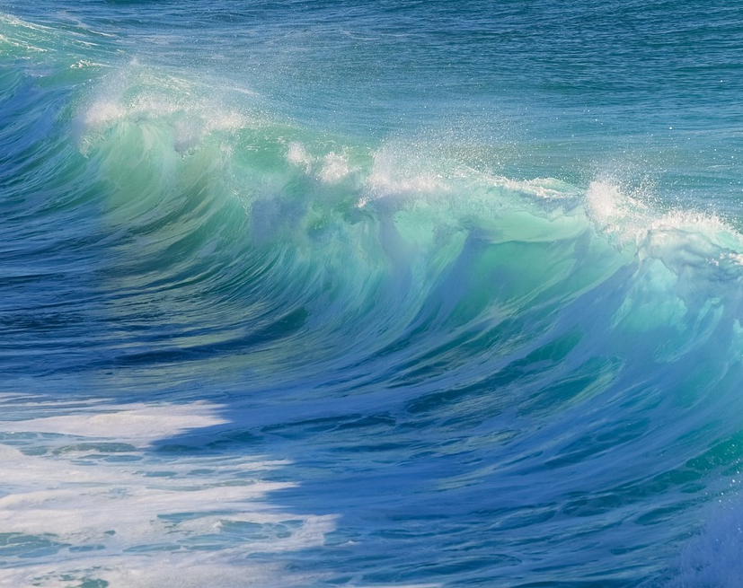


I-WAVE 2025 of de vasten anders beleven…
De eerste stappen in reli-ondernemerschap.

Slide 2
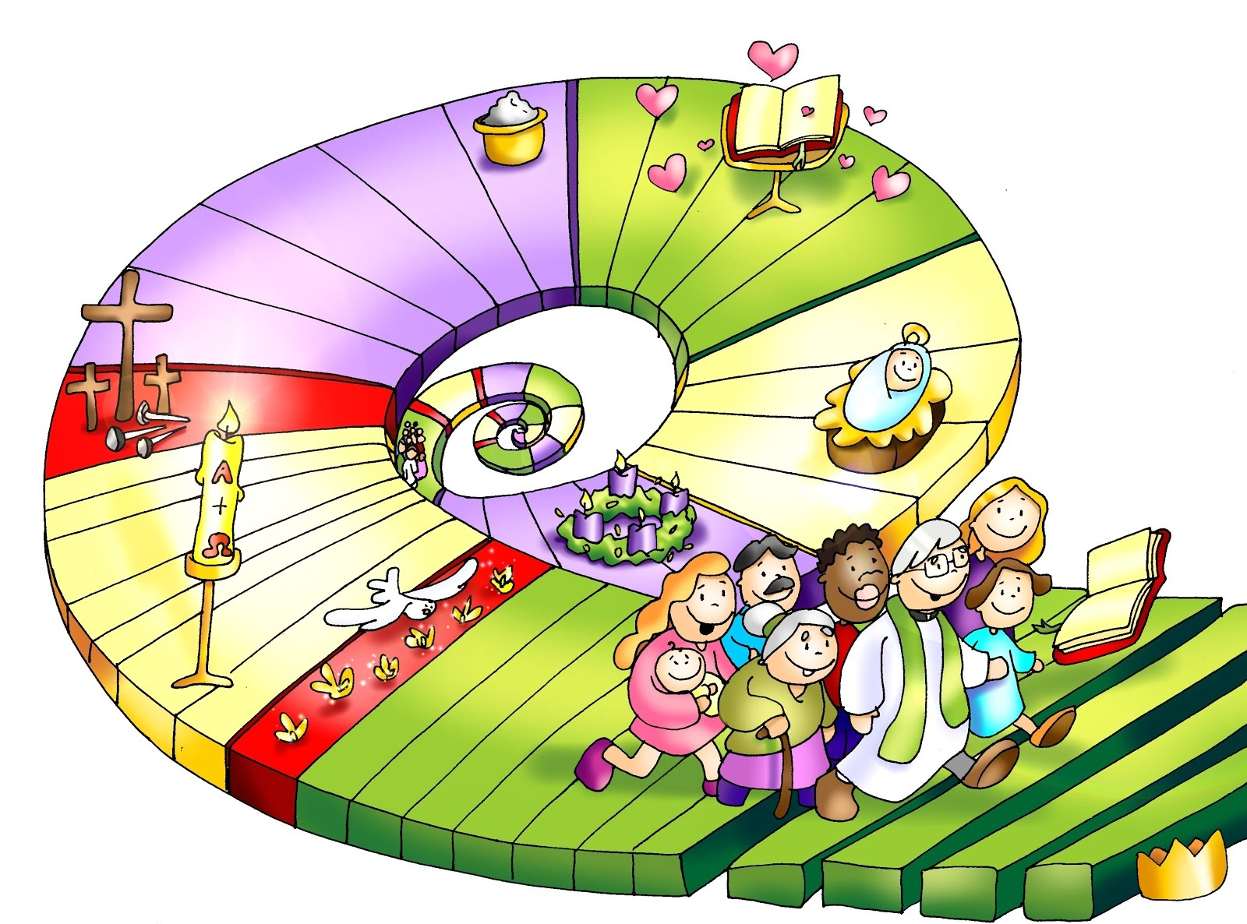
We I-WAVEN tijdens de vasten.
Een wijsheid om het jaar in te delen
in twee periodes om je te resetten en
telkens af te ronden met een feest.
Herfst…advent…Kerstmis
Lente…vasten….Pasen
Stilte
Soberheid
Solidariteit

Slide 3

I-WAVE speelt hier op in…
We doen het geen 40 dagen, maar 30 dagen…maar we gaan het wel proberen…doen.
We hebben aandacht voor de weg naar binnen – Stilte – Verstilling.
We hebben aandacht voor de weg naar buiten – Solidariteit – Kleine goedheid.
De soberheid gaan we in praktijk brengen in onze solidariteitsweek.

Slide 4

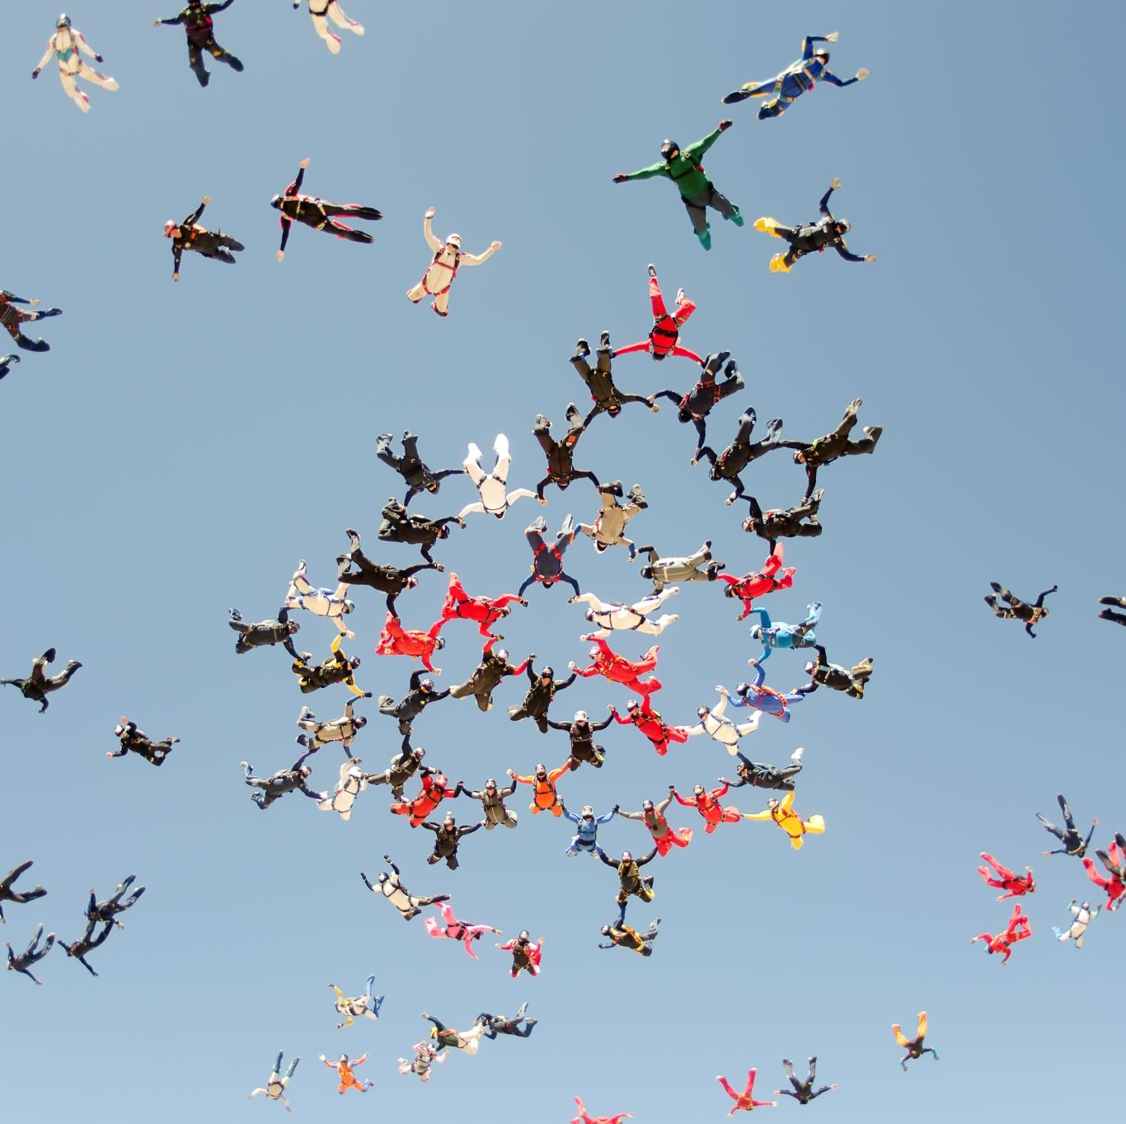
Kern van het project…
Niet praten over…maar zelf iets klein doen.
De challenge of uitdaging samen proberen volhouden…we zijn met 5.000.
  30 dagen lang
  Elke dag 5 minuten verstillen.
  1 daad doen van kleine goedheid.

Slide 5
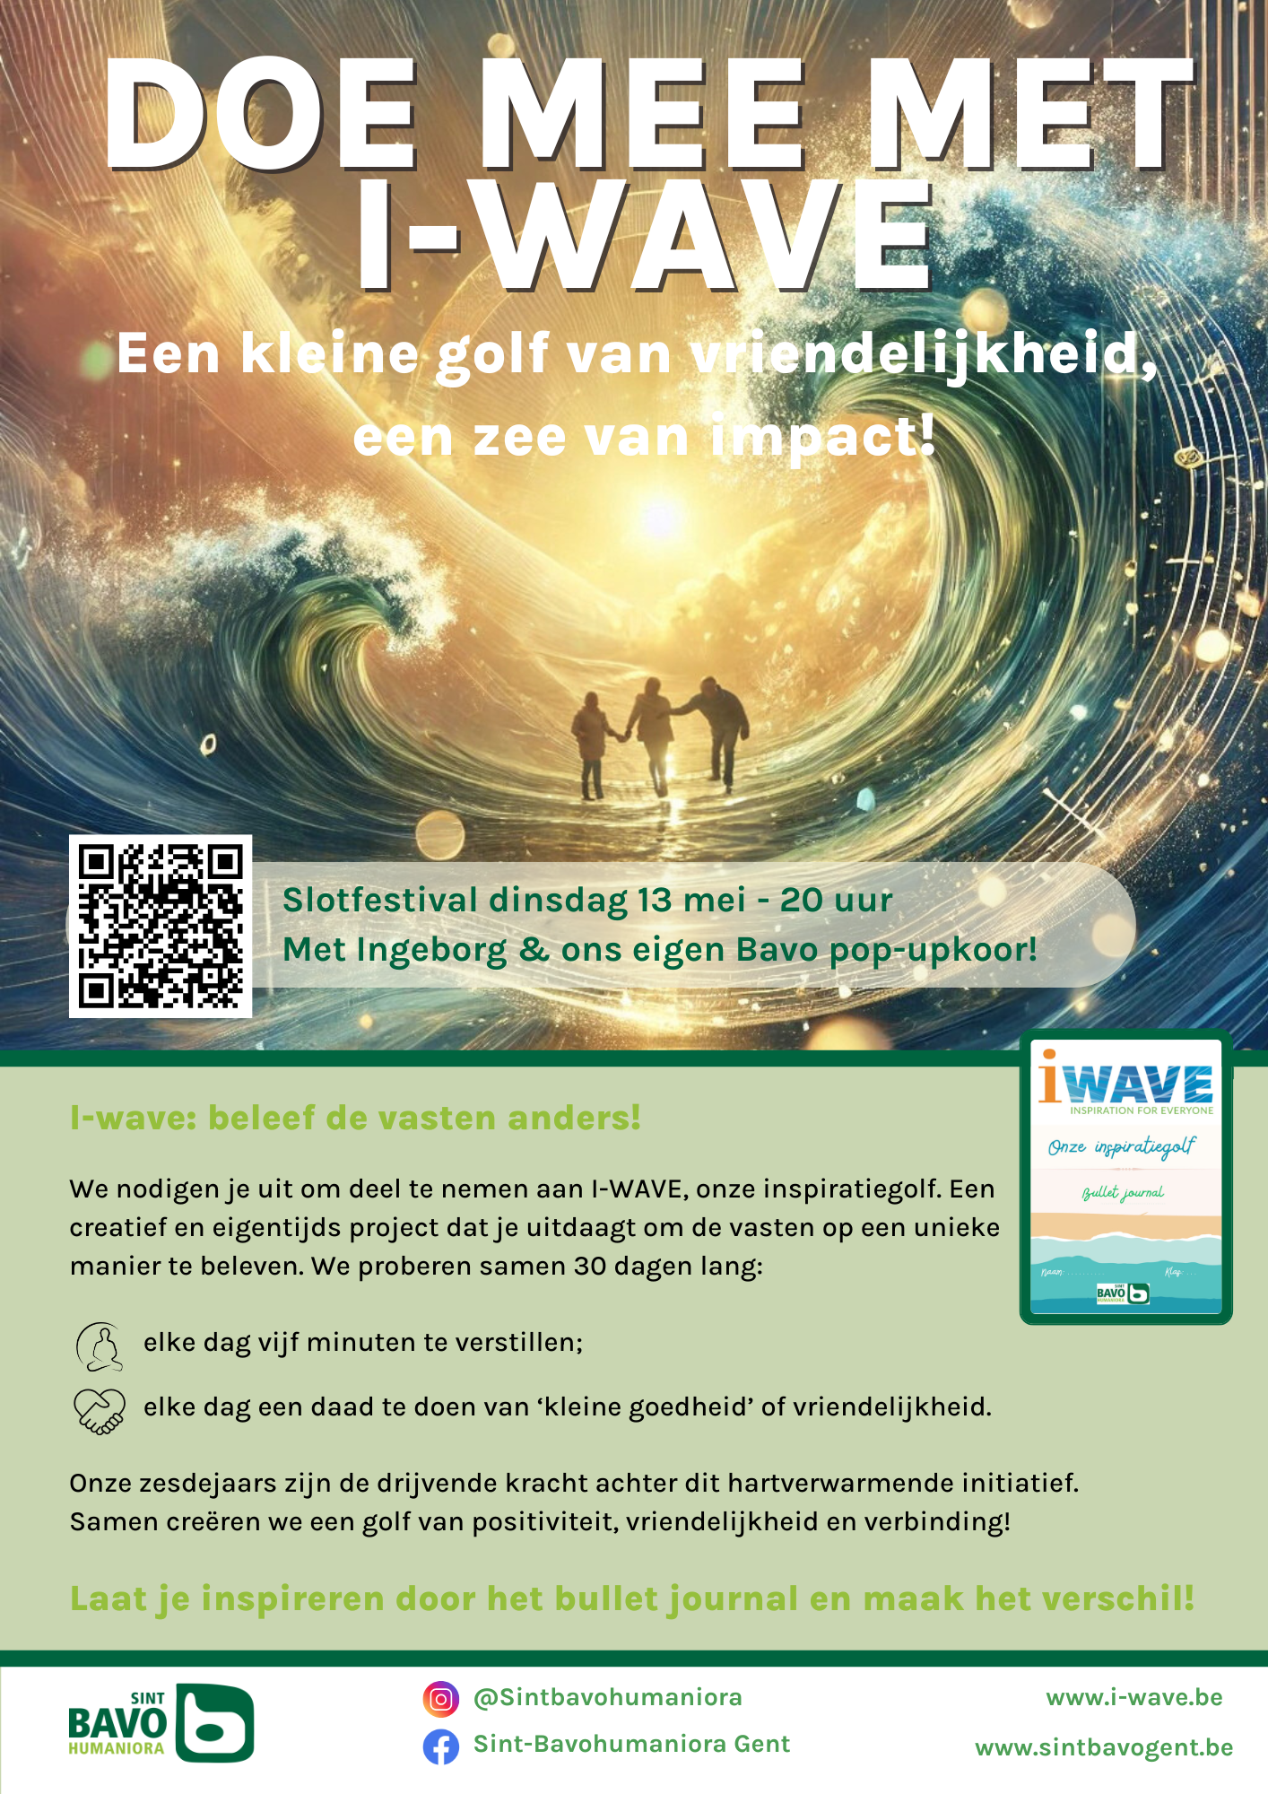
We starten met de school en andere scholen samen met I-WAVEN op
26 februari en stoppen op 27 maart.

Slide 6

Ons hulpmiddel jouw ‘bullet journal’

Slide 7
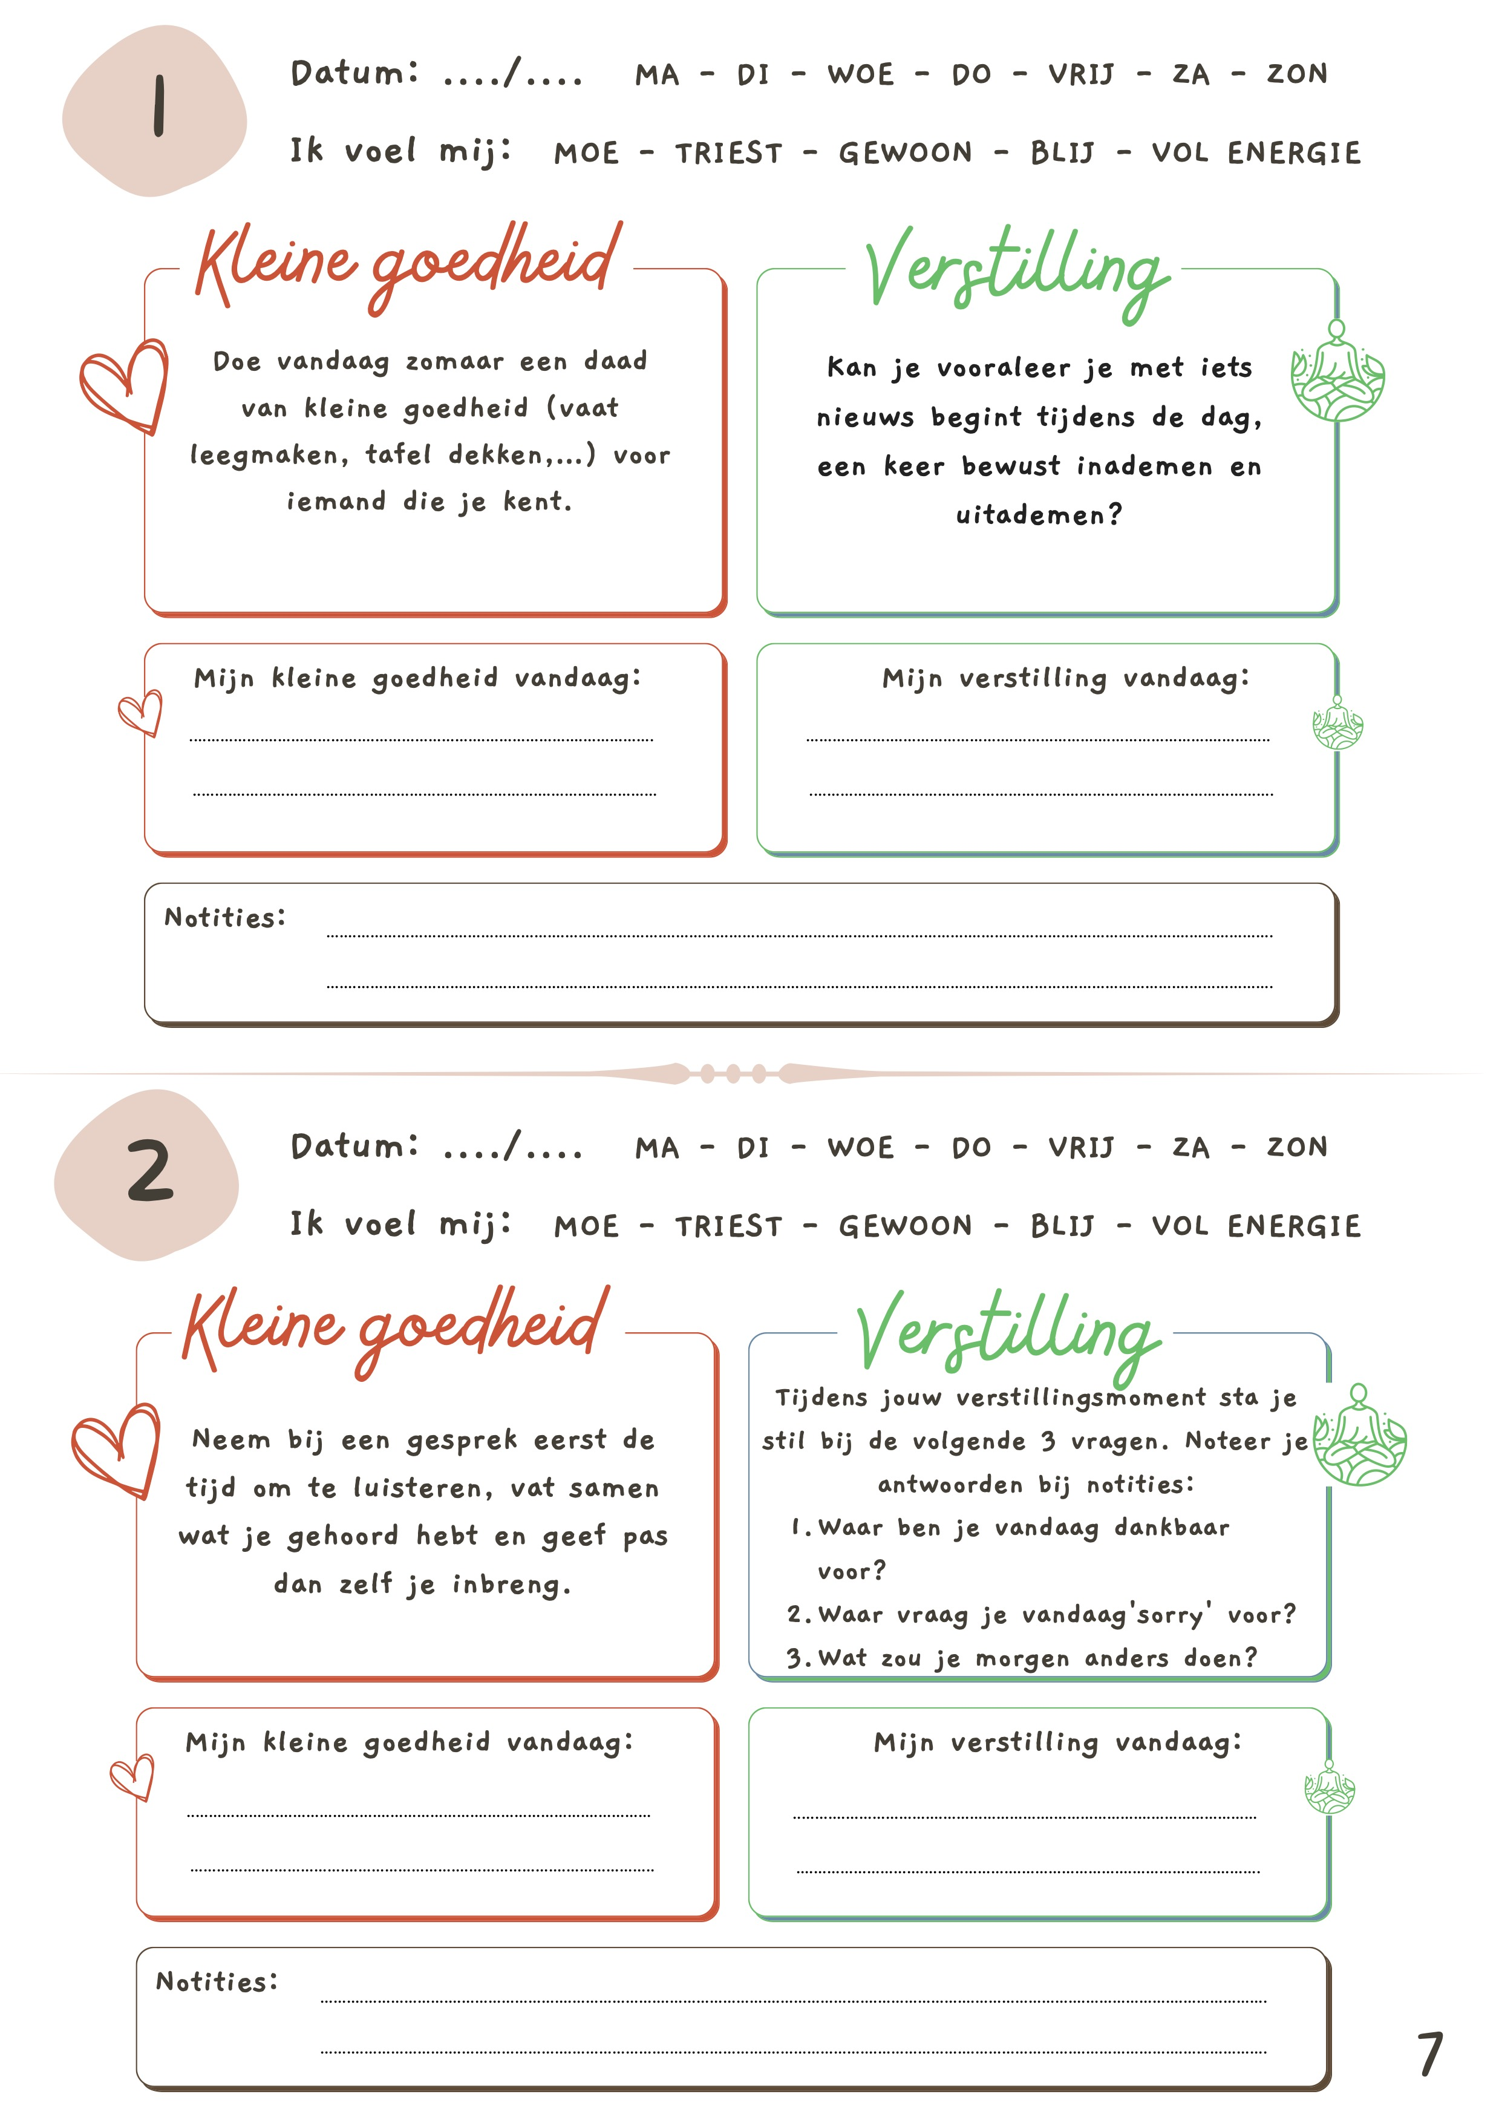

Slide 9

Afronding I-WAVE
13 MEI 2025 – concert met Ingeborg en Bavo-pop-up koor met I-WAVE als rode draad…
Wees er bij…je steunt het sociaal fonds.

Slide 10
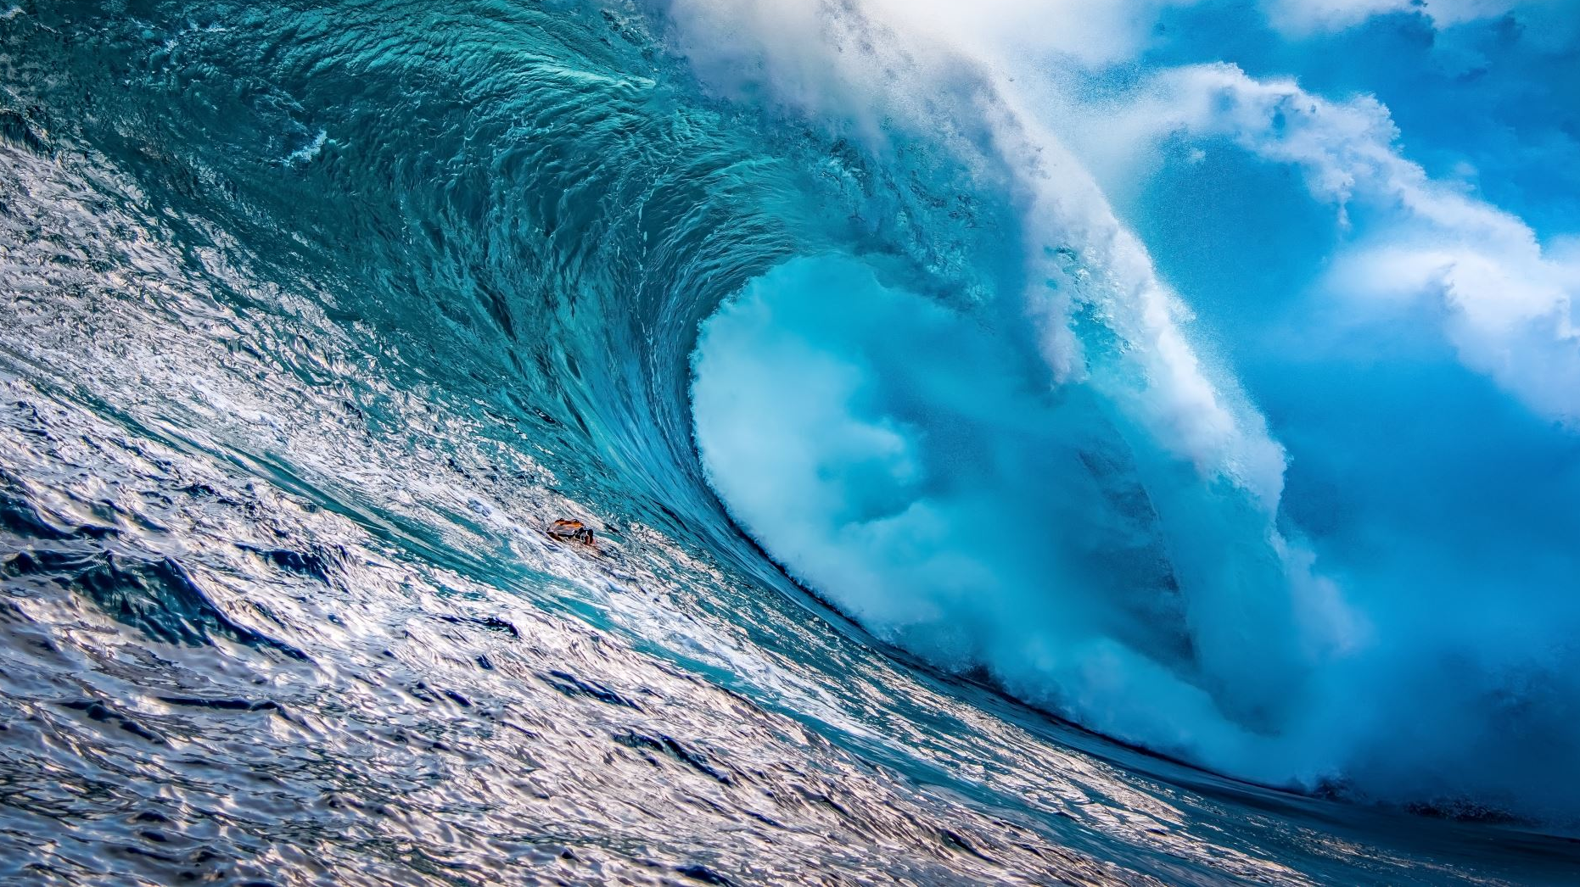
Hoofdstuk 7
I-WAVE workshop

Slide 11
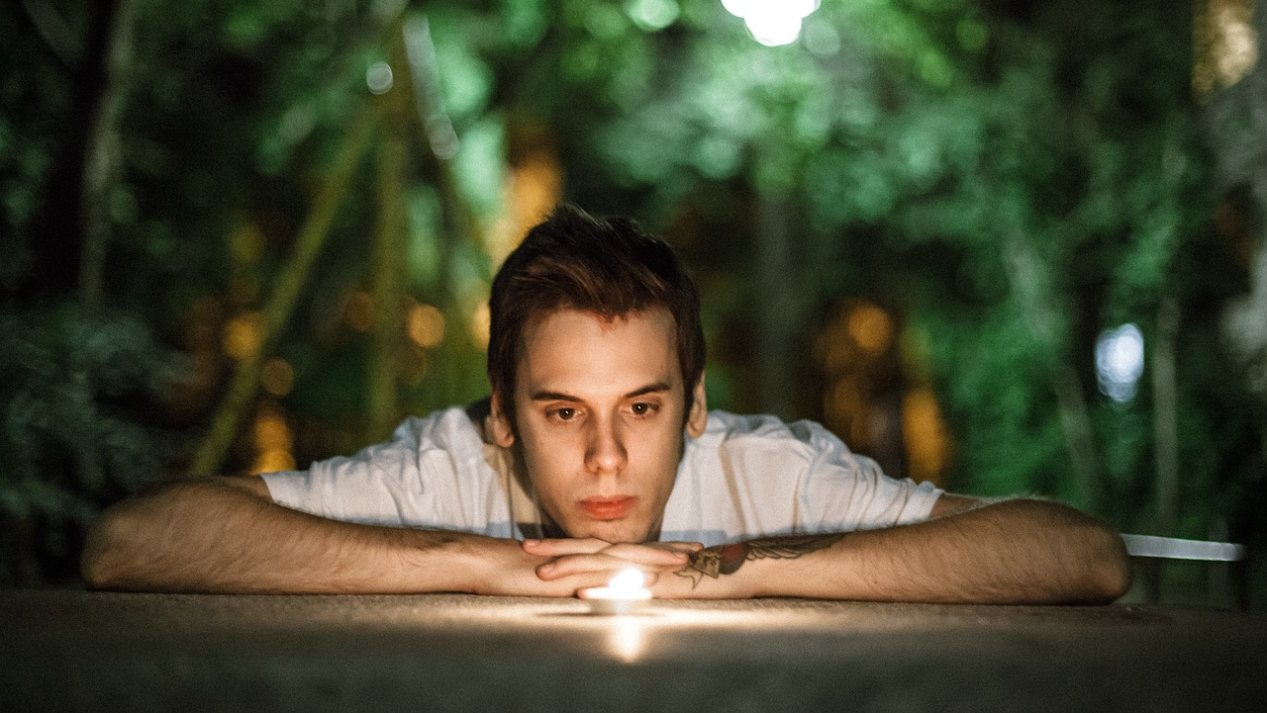
Iedereen is spiritueel

Slide 12
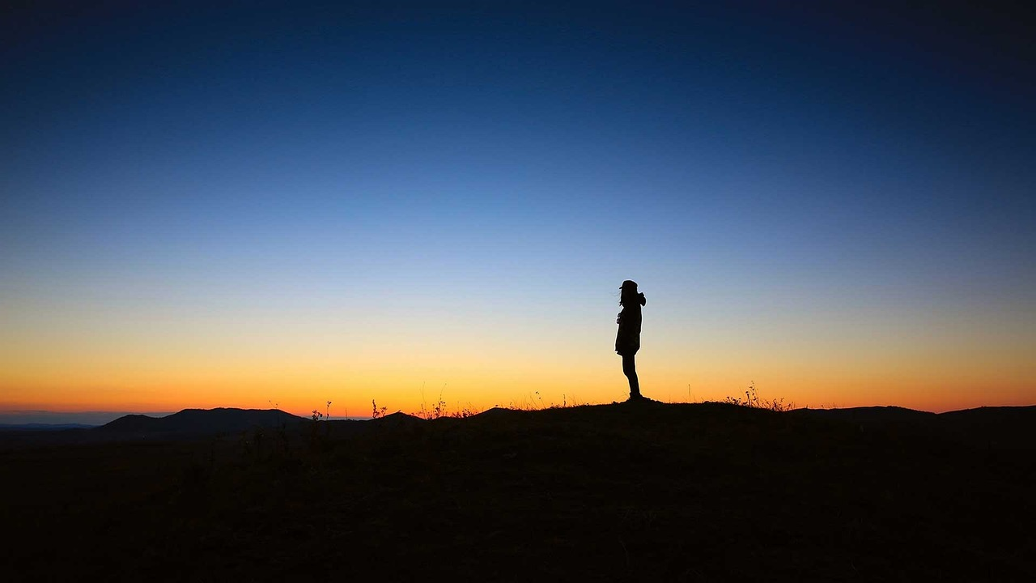
Verstillen…
Als ik ooit eens vijf minuten tijd heb dan….

Slide 13
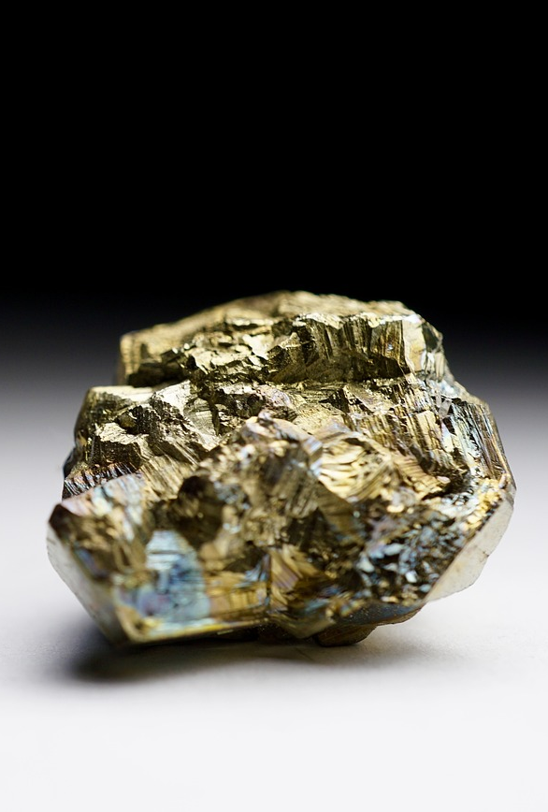
Wat het voedsel is voor het lichaam, is de stilte voor de ziel…dus onmisbaar.
Verstilling is de uitnodiging om de weg naar binnen te gaan…
We bedelen met ons pet in de hand om geluk maar zitten op een koffer die barst van het geluk.
“Elke mens is puur goud – kind van God.” – Cardijn.
Hoe kunnen we daarmee ‘vitaal’ in contact komen met die dragende bodem, de frisse bron, de Liefde, God?
Dit is haalbaar op elk moment voor elke mens op een eigentijdse wijze (is niet voor een spirituele elite).
We stellen vier vormen voor…je kan ze schakelen maar ze hebben ook elk hun eigen waarde.

Slide 14
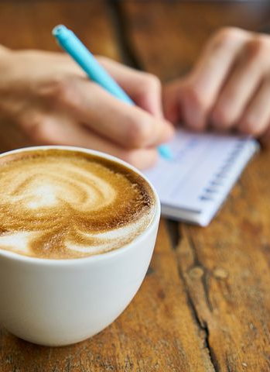
Weg 1: koffie drinken
Praten met jezelf over jezelf… een kostbare eerste stap naar bewust leven. MWM - moment
  Spiegelmoment
  Fietsend, wandelend, …
Wat is jouw diepste verlangen? Noteer enkele woorden of zinnen.
………………………………
………………………………
……………………………..…
Omcirkel de gedachte die je het diepste raakt.

Slide 15
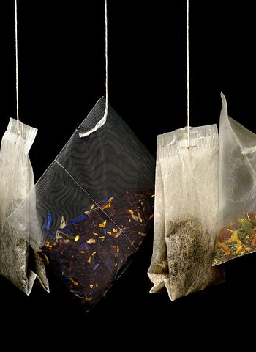
Weg 2: Thee drinken
Heet water is je leven
Het theezakje is een vorm: gedicht, tekst, affirmaties, lied, kunstwerk, natuur, film,
Kruiden: inspiratie
In een theeceremonie breng je dagelijks je leven op smaak.
Het thee assortiment:
  (https://www.kuleuven.be/thomas/page/verder-kijken/)
  Over muren afbreken…
  www.ingspire.nl
  Dagelijkse bijbelzin
  Bidden onderweg
  Louise Hay – affirmaties.
    Spiegelmoment: (je voornaam), ik hou van jou.

Slide 16
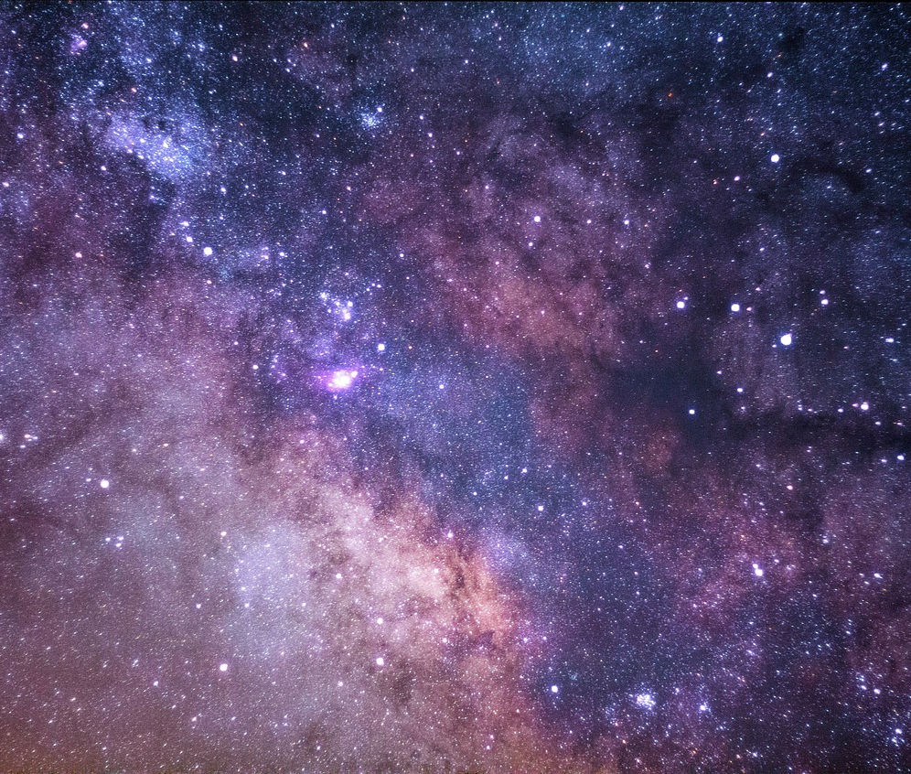
Een wonder filmpje over de brug tussen de microkosmos en de macrokosmos…
Wat raakt je in het filmpje?
Hoe zie jij de plaats van de mens in de grote kosmos?
Hoe erg kan jij je verwonderen over het bestaan in al zijn dimensies?

Slide 17
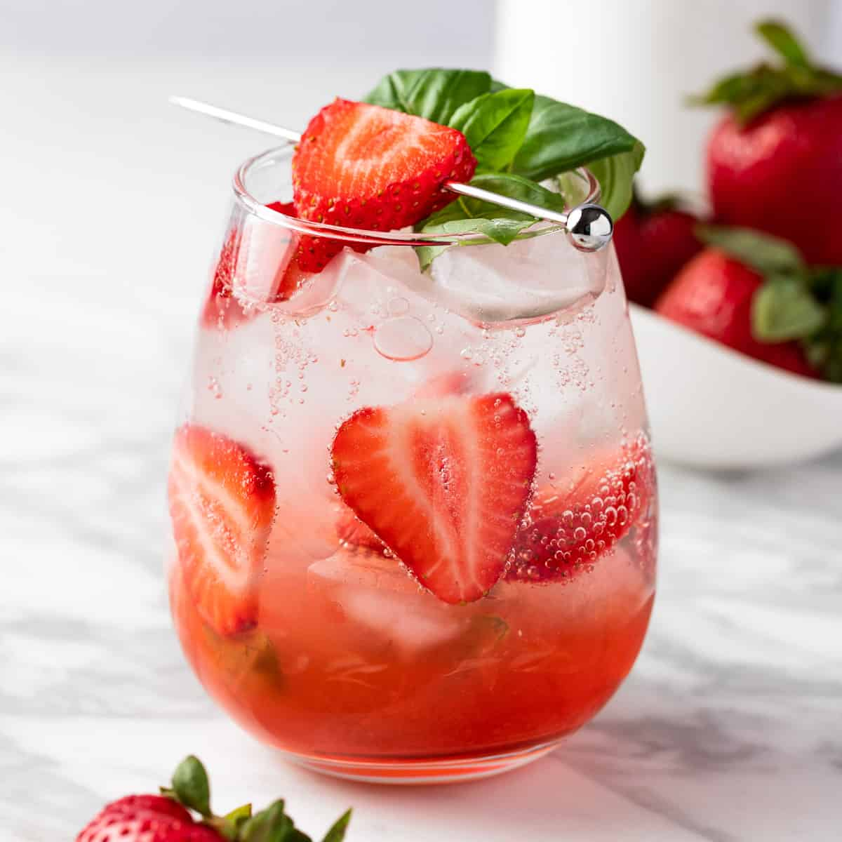
Weg 3: mocktail drinken
Mediteren - verstillen
Vele wegen naar een zelfde doel: je verbinden met je dragende Bodem.
De weg tussen je hoofd en je hart is 30 cm maar heel lang…
Colruyt - Torfs - Bostoen …

Slide 18
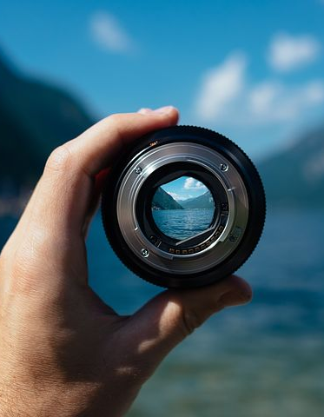
De weg van het focuspunt
Kies een focuspunt:
  Vrede, Liefde, Vertrouwen
  Jezus / Allah
  Ma - ra - na - tha
  Ik ben de moeite waard
  Luisteren naar je innerlijke stilte/je adem
Rug recht, ogen sluiten, gsm-wekker zetten en doen.
Postzegelinstructie: het complexe counteren door het eenvoudige.
We sluiten nu even onze ogen en gaan samen vijf minuten mediteren.

Slide 20
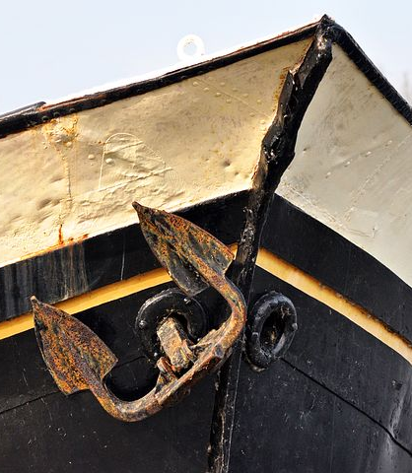
Hoe kwam het bij je binnen? Onrust – rustgevend – smaakt naar meer – niet mijn ding… noteer je indrukken…
Enkel iemand met een anker kan tegen de storm…
Dagelijks…
Opbouwen bv. van 1 minuut, naar 20 minuten per dag
Levenswerk – meer info
Scholen doen het al wereldwijd

Slide 21
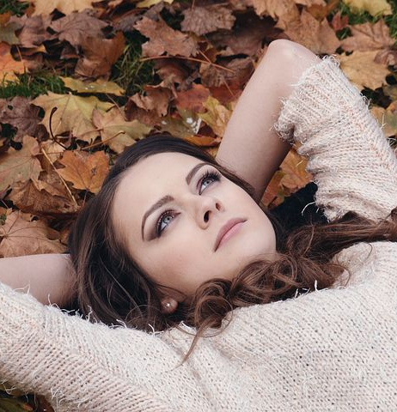
Weg 4: bruiswater drinken – mindfulness – leven in aandacht…
Gewone dingen buitengewoon doen.
Leven met aandacht, luister naar je innerlijke Stilte die er altijd is en dat is je diepste Zijn verbonden met het Zijn bereikbaar via toegansdeurtjes: je adem, je lichaam voelen, echt kijken, gewoon naar jouw innerlijke stilte luisteren…
Je moet God/Energie/Mysterie niet zoeken maar vinden
Microgolf momenten
Je brengt de bruis (de spirit) terug in het gewone
Kies jouw moment dat je de komende week buitengewoon wil doen met liefde, zorg en aandacht: ………….

Slide 22





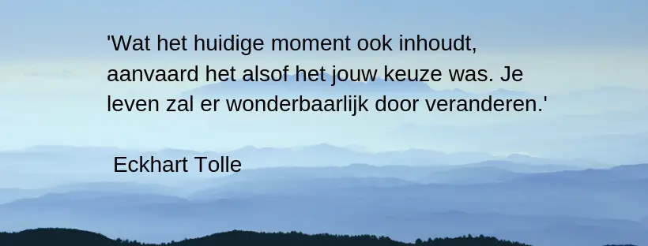
Eckhart Tolle is een van de grote inspiratiebronnen om te leren in het NU te leven of om het gewone als buitengewoon te ervaren.
Heeft een schitterend boek geschreven. We bekijken even de samenvatting.
Bekijk zeker eens zijn website.

Slide 23
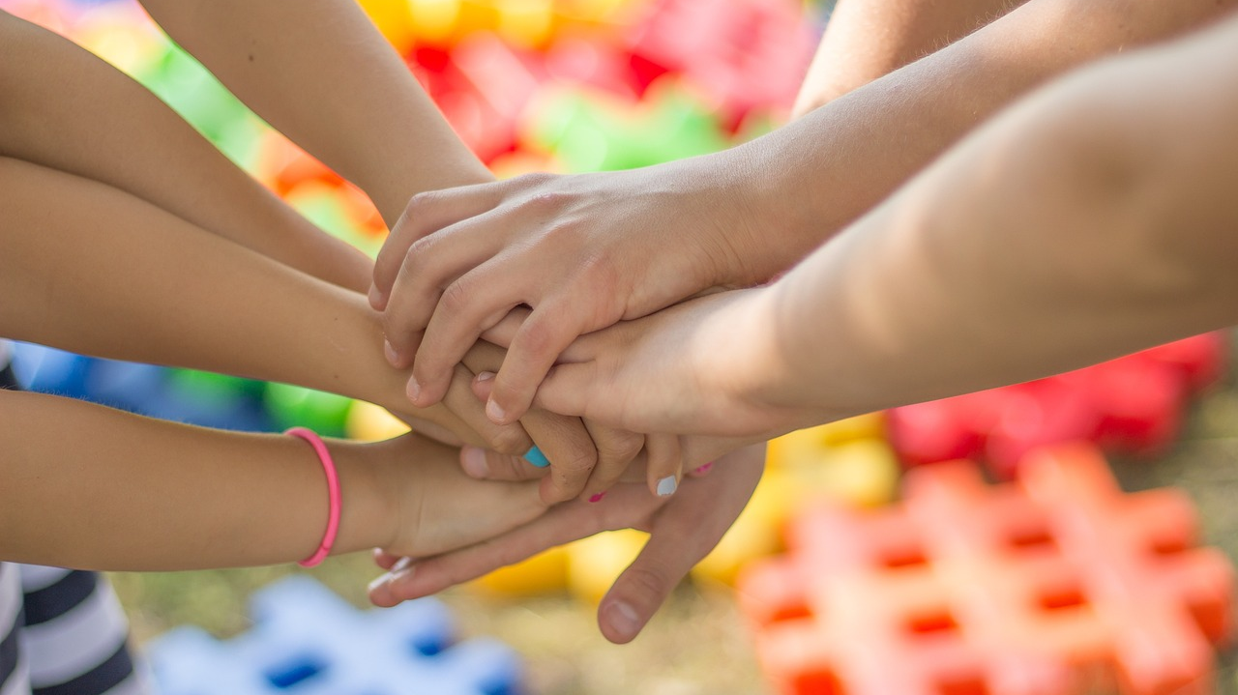
Kleine goedheid…
“Als je één iemand zijn leven hebt gered, heb je de mensheid gered”.

Slide 24


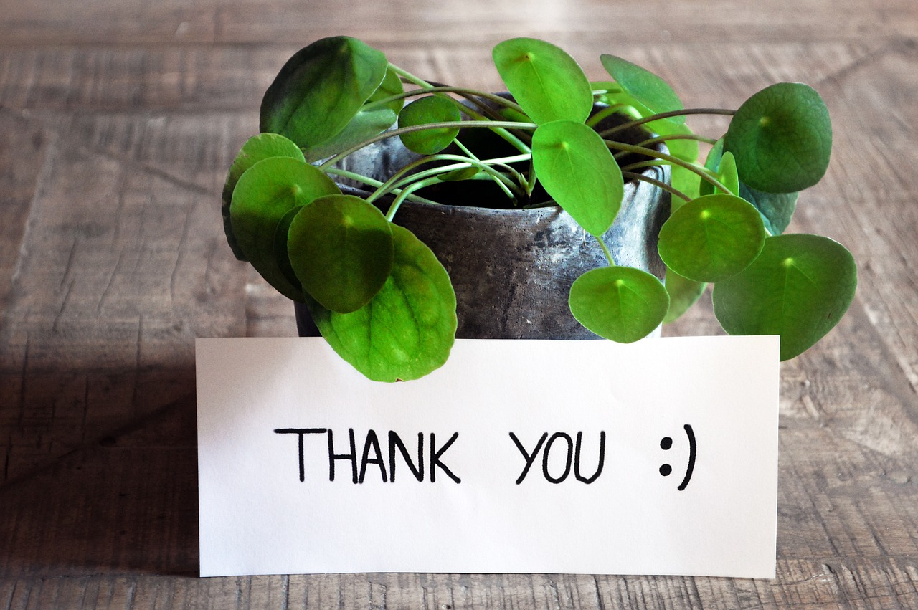
Kleine goedheid…
We doen het allemaal…
De kleine goedheid kan nooit winnen maar kan nooit overwonnen worden.
En toch:
  Een verhaal…
  Klein, zoek het echt niet te ver.
  Gaat om een actie, een daad…geen voornemen of wens.
De 5 seconde regel
Het leven als een groot computerspel met heel veel ’levels’
Het watermerk van de moderne christen: het mijltje meer…: de vaat, ons nieuwe altaar.
De wetenschap helpt een handje

Slide 25
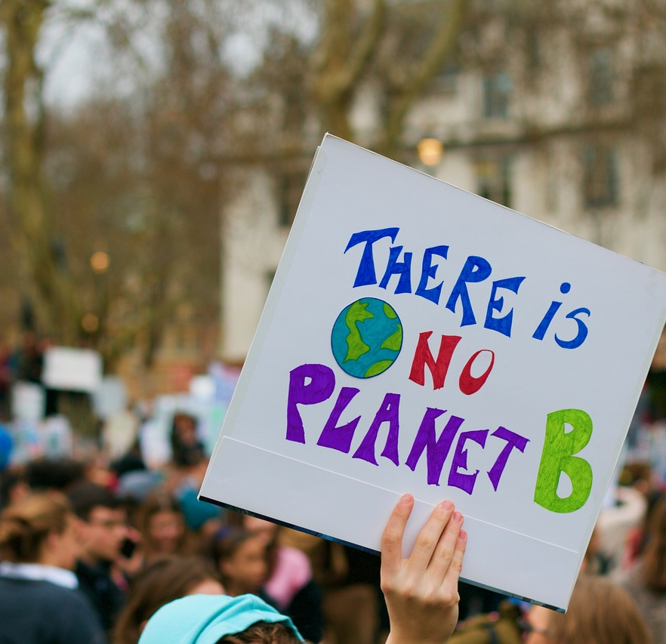
Drie routes…
Kleine goedheid dichtbij…neem initiatief, geen NIVEA gebruiken.
  Hoe gaat het met je…
  Radar voor eenzaamheid
Kleine goedheid voor een vreemde
  De glimlach naar een voorbijganger
  Een berichtje naar een oude bekende
  De rolatorheilige van Samana…
Kleine goedheid voor de planeet
  Neen aan zwerfvuil…
  Ja aan gezond eten…

Slide 26


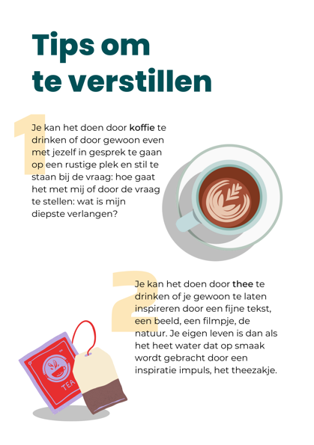

Slide 27
